Slide 1
Ροή Ενέργειας στα Οικοσυστήματα
Μελέτη τροφικών σχέσεων και ενεργειακών ροών

Slide 2
Εισαγωγή
• Οι οργανισμοί χρειάζονται ενέργεια που εξασφαλίζεται από την τροφή τους.
• Τροφικές σχέσεις: Ποιοτικές (ποιος τρώει ποιον) & Ποσοτικές (ποσότητες).
• Ενεργειακή ροή: Βασικός μηχανισμός λειτουργίας οικοσυστημάτων.

Slide 3
Τροφικές Αλυσίδες και Πλέγματα
• Τροφική Αλυσίδα: Απλή απεικόνιση ενεργειακής ροής (π.χ. Φίδια → Βατράχια → Πεταλούδες).
• Τροφικό Πλέγμα: Πολύπλοκες σχέσεις (π.χ. Φίδια → Ποντίκια, Πεταλούδες → Πουλιά).
• Τροφικά πλέγματα αποτυπώνουν την ποικιλομορφία οικοσυστημάτων.

Slide 4
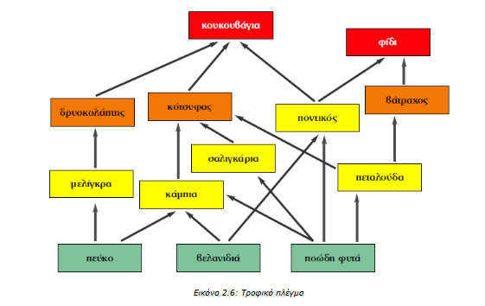

Slide 5
Τροφικές Πυραμίδες
• Απεικονίζουν ποσοτικές σχέσεις στα τροφικά επίπεδα.
• Είδη πυραμίδων:
- Ενέργειας: Δεσμευμένη ενέργεια.
- Βιομάζας: Ξηρή μάζα οργανισμών.
- Πληθυσμού: Αριθμός οργανισμών ανά επίπεδο.
• Πτωτική τάση ενέργειας και βιομάζας κατά 90% ανά επίπεδο.

Slide 6
Ροή Ενέργειας στα Τροφικά Επίπεδα
• Μόνο το 10% της ενέργειας περνά στο επόμενο επίπεδο.
• Απώλειες ενέργειας:
Ένα μέρος της χημικής ενέργειας μετατρέπεται με την κυτταρική αναπνοή σε μη αξιοποιήσιμες μορφές ενέργειας (π.χ. θερμότητα).
Δεν τρώγονται όλοι οι οργανισμοί.
Ορισμένοι οργανισμοί πεθαίνουν.
Ένα μέρος της οργανικής ύλης αποβάλλεται με τα κόπρανα, τα οποία αποικοδομούνται.

Slide 7
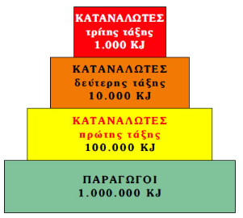

Slide 8
Ανεστραμμένες Τροφικές Πυραμίδες
• Ειδική περίπτωση σε παρασιτικές σχέσεις.
• Παράδειγμα:
- 1 Βελανιδιά → 1.000 Κάμπιες → 100.000 Πρωτόζωα.
• Χαρακτηριστικό: Αύξηση πληθυσμού σε υψηλότερα τροφικά επίπεδα.

Slide 9
Η κατάταξη των καταναλωτών στα τροφικά επίπεδα δεν είναι πάντοτε εύκολη
Υπάρχουν οργανισμοί που είναι ταυτόχρονα φυτοφάγοι και σαρκοφάγοι (π.χ. άνθρωπος).
Υπάρχουν οργανισμοί που μπορούν να αλλάζουν τις διατροφικές τους συνήθειες ανάλογα με την εποχή (π.χ. αλεπού).
Οι διατροφικές προτιμήσεις κάποιων οργανισμών αλλάζουν ανάλογα με το στάδιο της ζωής τους. Για παράδειγμα, ο βάτραχος στο στάδιο του γυρίνου είναι φυτοφάγος, ενώ, όταν μεταμορφωθεί σε ώριμο βάτραχο, γίνεται εντομοφάγος.

Slide 10
Συμπεράσματα
• Οι τροφικές σχέσεις υποστηρίζουν την ενεργειακή ισορροπία.
• Η ενέργεια μειώνεται καθώς μεταβαίνουμε σε ανώτερα τροφικά επίπεδα.
• Η διατήρηση της βιοποικιλότητας εξασφαλίζει σταθερότητα στα οικοσυστήματα.

